Slide 1
“Мова – чарівниця”
Захід-гра до Міжнародного дня рідної мови
Розробила: Скулкіна Н.В.
Учитель української
мови та літератури
Запорізький колегіум №98

Slide 2
«Естетична насолода»
І
етап

Slide 3
«Відгадай прислів’я»
ІІ
етап

Slide 4
Театралізуйте прислів'я
1. Слово не горобець: вилетить - не впіймаєш.
2. Думай двічі, говори раз.
3. Краще спіткнутися ногою, ніж словом.
4. Чутка без крил, а літає.
5. Перо завжди сміливіше мови.
6. Гострий язик обдарування, а довгий - покарання.
7. Що написано пером, не вирубаєш сокирою.
8. Спершу подумай, а там і нам скажи.

Slide 5
«Літери – в рядок»
ІІІ
етап

Slide 6
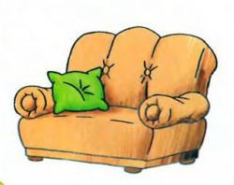
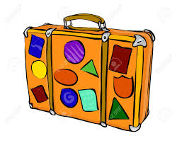
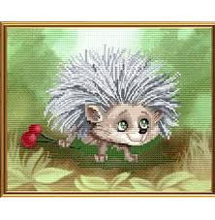
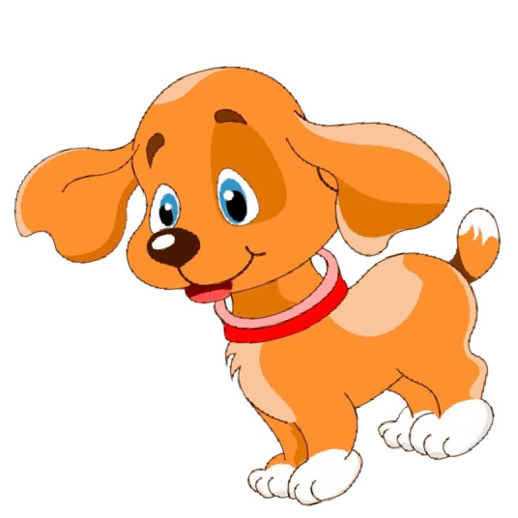
диван валіза саквояж кошик картина картонка песика

Slide 7
«Народ скаже, як зав’яже»
ІV
етап

Slide 8
1. Хто своєї мови цурається, той ... 2. Язик без кісток, а ... 3. В гостях добр, а… 4. Доброму слохачеві ... 5. Де народився …

Slide 9
«Спробуй повтори»
V
етап

Slide 10
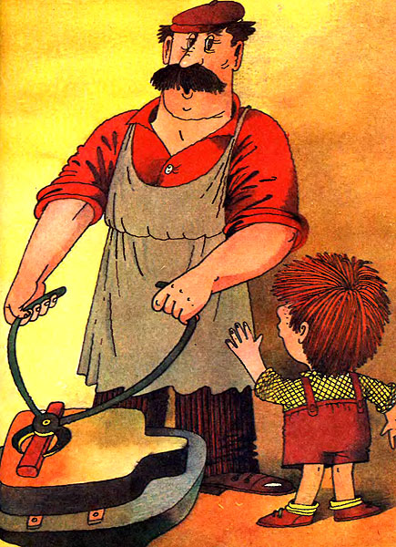
Коваль кулю кував, кував і перековував.

Slide 11
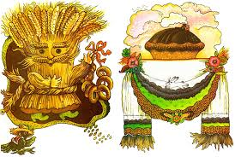
На полиці в коробиці півкороваю і паляниця.

Slide 12
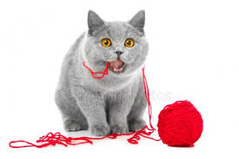
Ой був собі коточок, Украв собі клубочок Та й сховався в куточок.

Slide 13
«Читаємо - показуємо»
VІ
етап

Slide 14
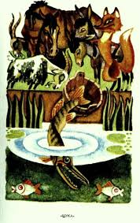
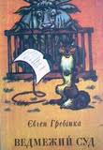
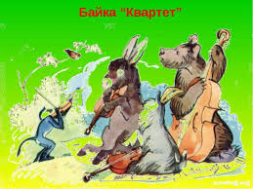
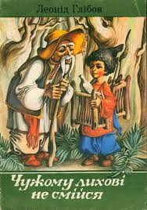

Slide 15
«Розгадай»
VІІ
етап

Slide 16
Слова латинського походження
адвокат
аудиторія
декан
колега
революція
республіка
Антон Валентин
Валерій Віктор
Костянтин Максим
Марина Наталія
Павло Роман
Сергій

Slide 17
Молодці!

